Slide 1
Fortran プリプロセッサの開発と 球MHDシミュレーション
CS52 シミュレーション技法研究室
188x218x 細山田真也
指導教員 陰山 聡教授
修論公聴会 2020年2月１３日

Slide 2
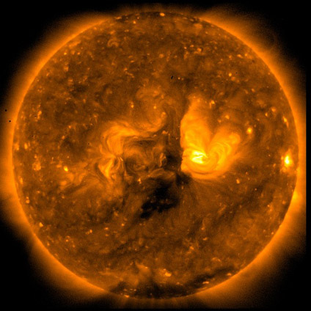
研究背景と目的
研究背景
MHD流体の基礎物理の解明
→ 緩和現象
http://spaceinfo.jaxa.jp/ja/sun.html
MHD（MagnetoHydro Dynamics：磁気流体力学）
に則る流体のこと
例：太陽プラズマ、液体鉄など
緩和現象
高エネルギー
エネルギー
低エネルギー
時間
Notes:
MHD流体とは
地球や太陽の活動を理解するために不可欠
流れを伴う緩和現象、未解明
緩和現象とは

Slide 3
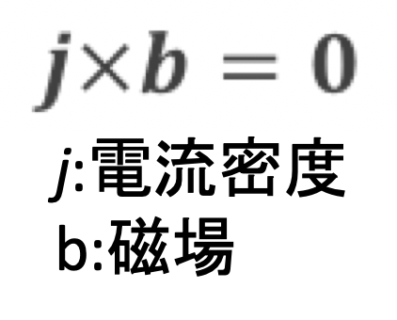
研究背景と目的
先行研究
J.B.Taylor：Taylor理論を提唱。緩和後は力がどこにもかからない状態（force-free状態）になる。
→ 緩和状態で流れがないものと仮定
→ 一般的に緩和状態で流れはある
→ Talor理論＝特殊なMHD緩和理論
Notes:
領域内のローレンツ力がゼロ

Slide 4
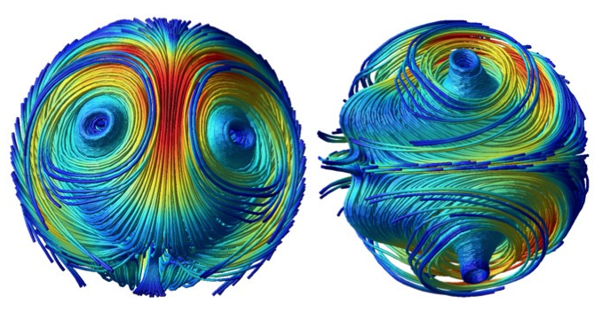
研究背景と目的
研究目的
流れがある緩和理論を構築する
→ 流れを妨げない球ジオメトリ
初期磁場の形状：リング状（経度モード=1、緯度モード=0） → 先行研究（Yamamotoら）
初期磁場の形状：リング状（その他のモード） → 本研究

Slide 5
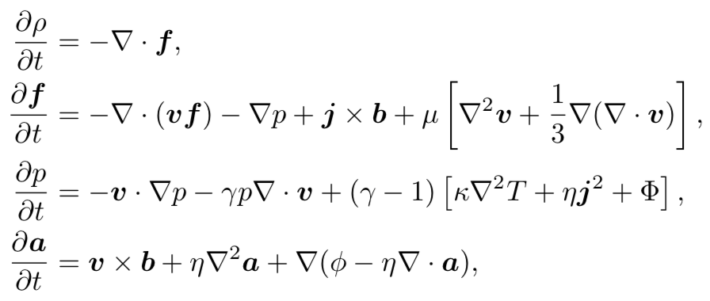
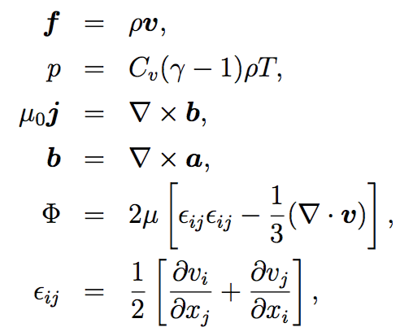
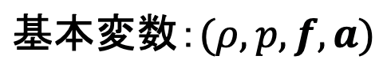
シミュレーションモデルと実装
MHD方程式
質量密度
速度場
比熱比
温度
定積比熱
磁場
磁場のベクトルポテンシャル
境界条件：剛体、完全導体、断熱
粘性係数
Notes:
式 (1) は質量保存則、式 (2) は運動方程式、式 (3) は圧力の式、式 (4) は磁場の誘導方程式と呼ばれる。

Slide 6
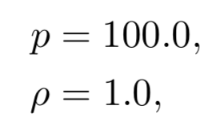
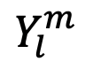
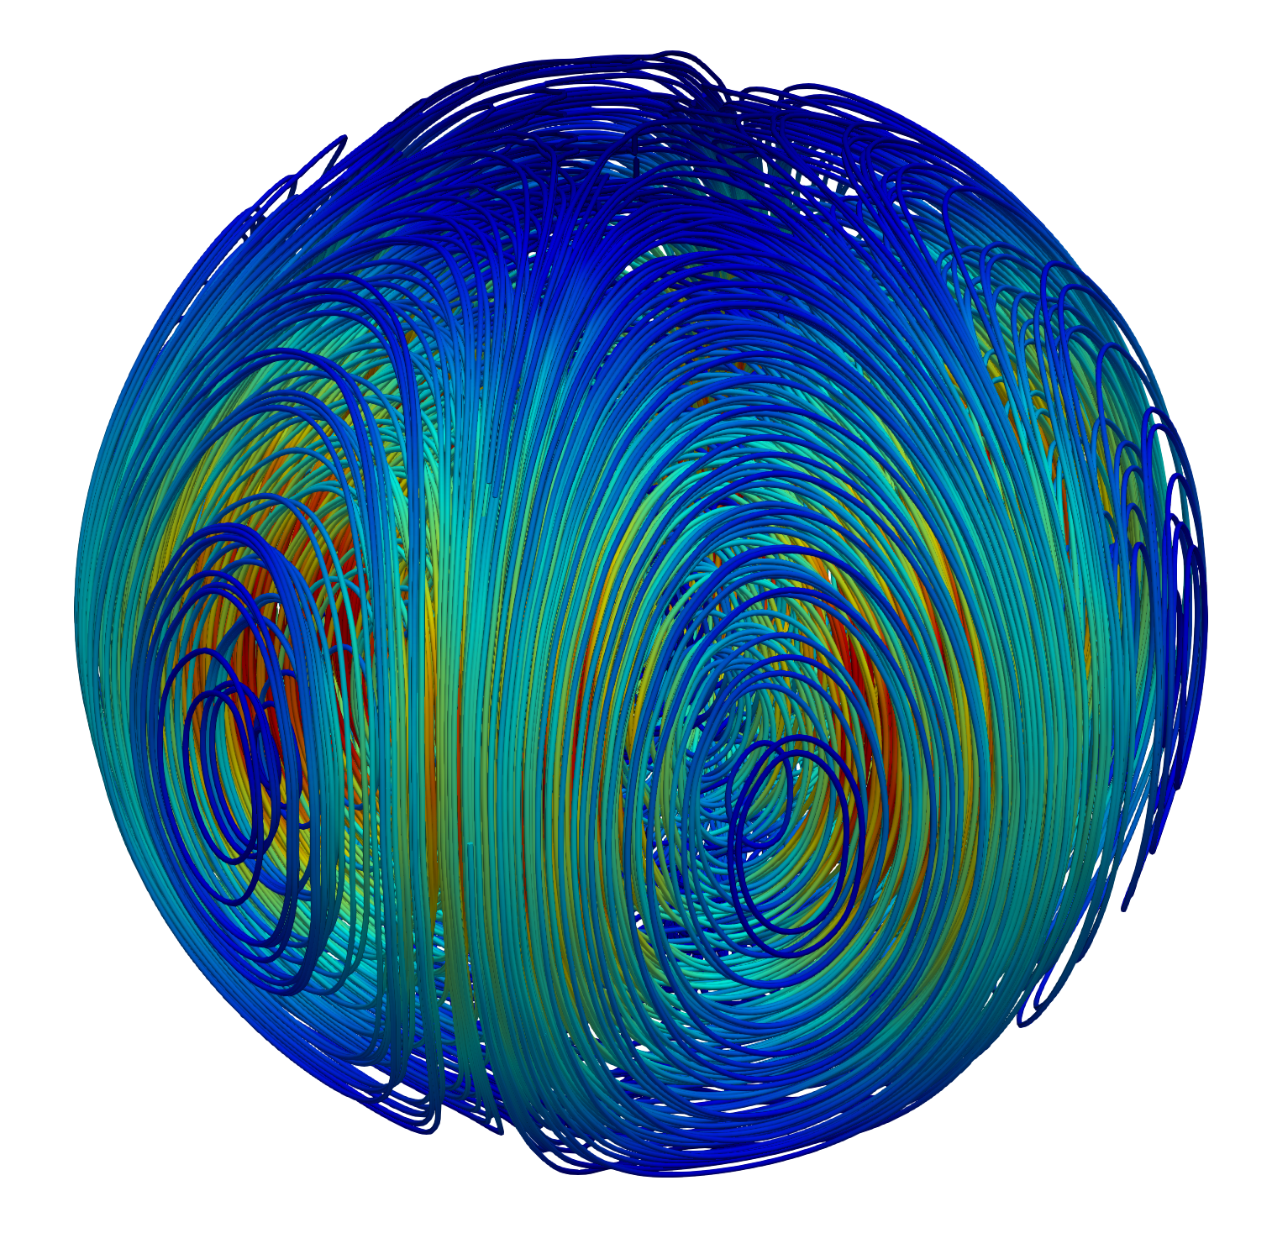
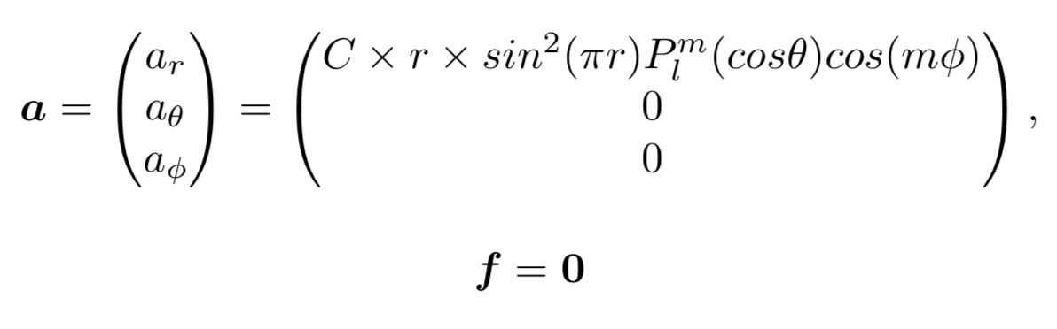
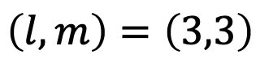
シミュレーションモデルと実装
初期条件（t=0のとき）
球内部一様
球面調和関数
の初期磁場

Slide 7
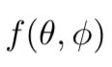
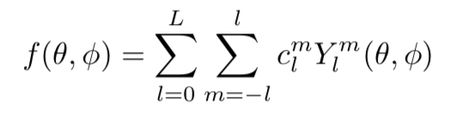
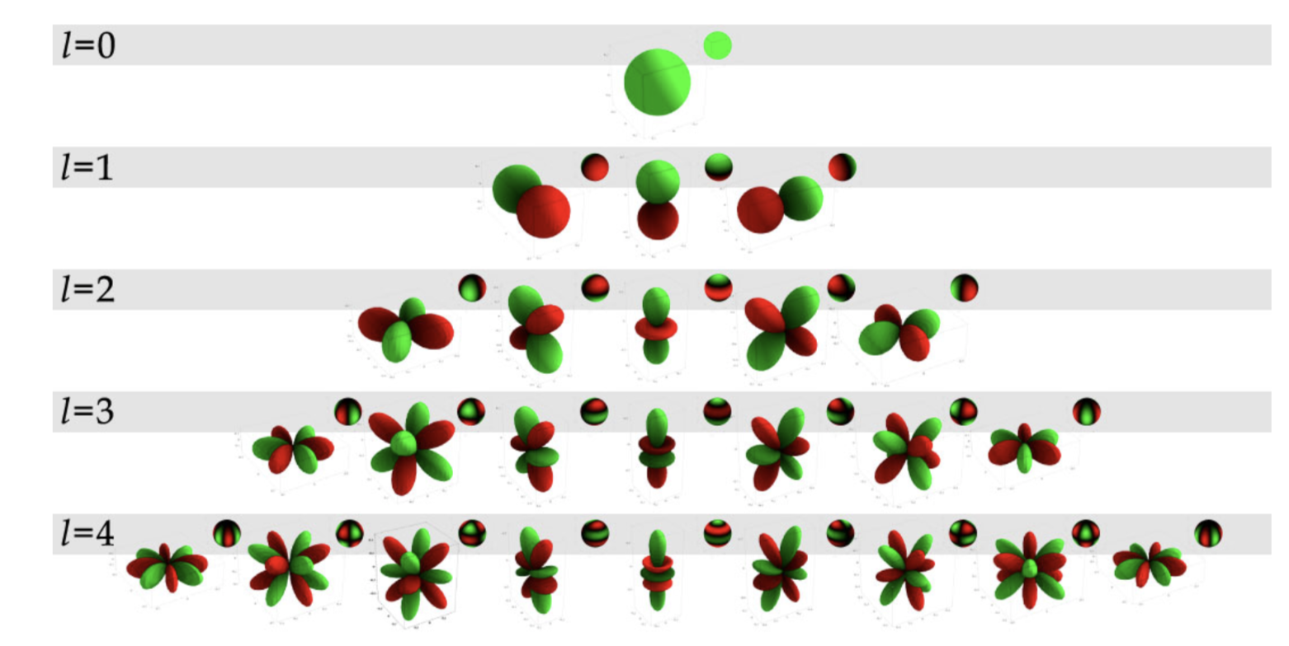
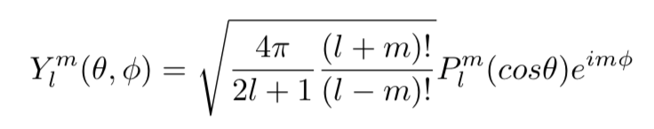
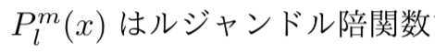
シミュレーションモデルと実装
球面調和関数
球面上の関数 を展開するのに便利な特殊関数
M
-3
0
3
Green Robin, Spherical harmonic lighting: The gritty details

Slide 8
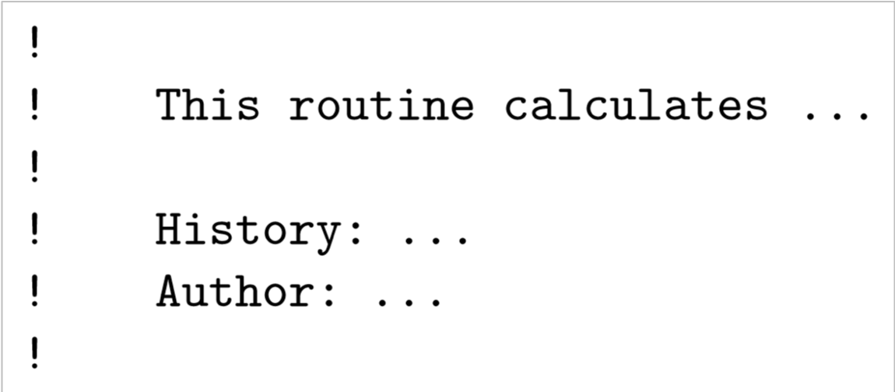
シミュレーションモデルと実装
Fortran：高級プログラミング言語の一つ。HPC（高性能計算）に特化している。
→ コーディングがしづらい
Notes:
コード実装にあたって
CやJavaにあるブロックコメントアウト機能がFortranにはない

Slide 9
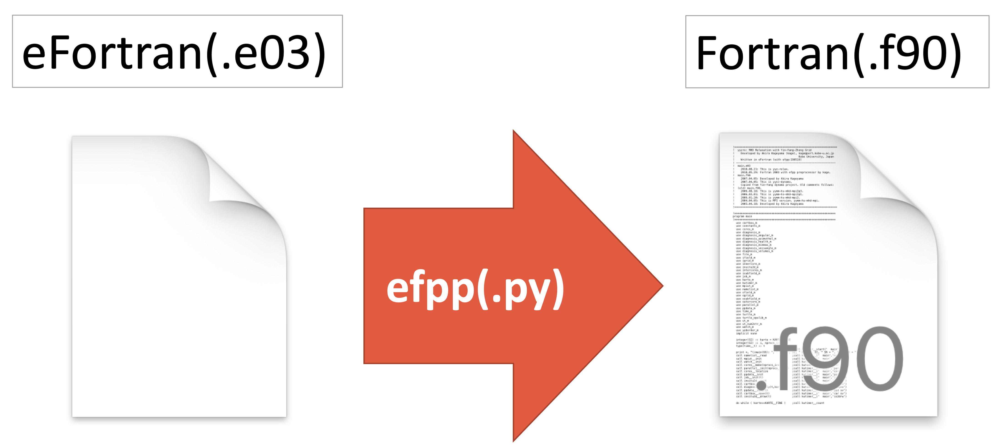
シミュレーションモデルと実装
新しいFortranの方言eFortranとプリプロセッサefppの開発
Notes:
使い方について、文字列置換

Slide 10
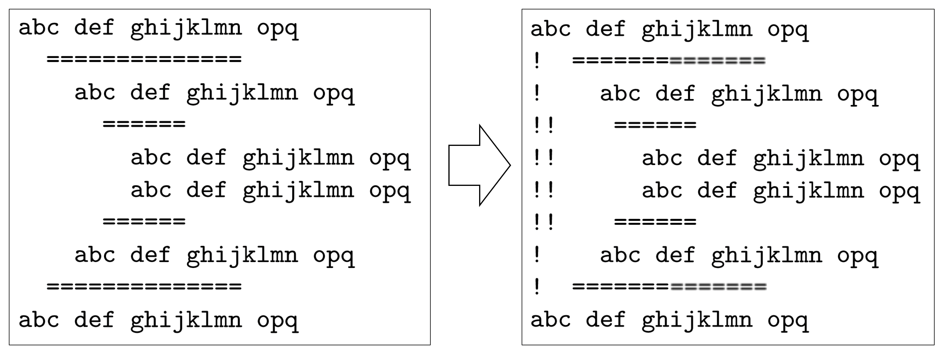
シミュレーションモデルと実装
ブロックコメントアウト
eFortran
標準Fortran
Notes:
左：eFortran、右：Fortran
入れ子も可能
本研究ではeFortranでコーディングした。

Slide 11
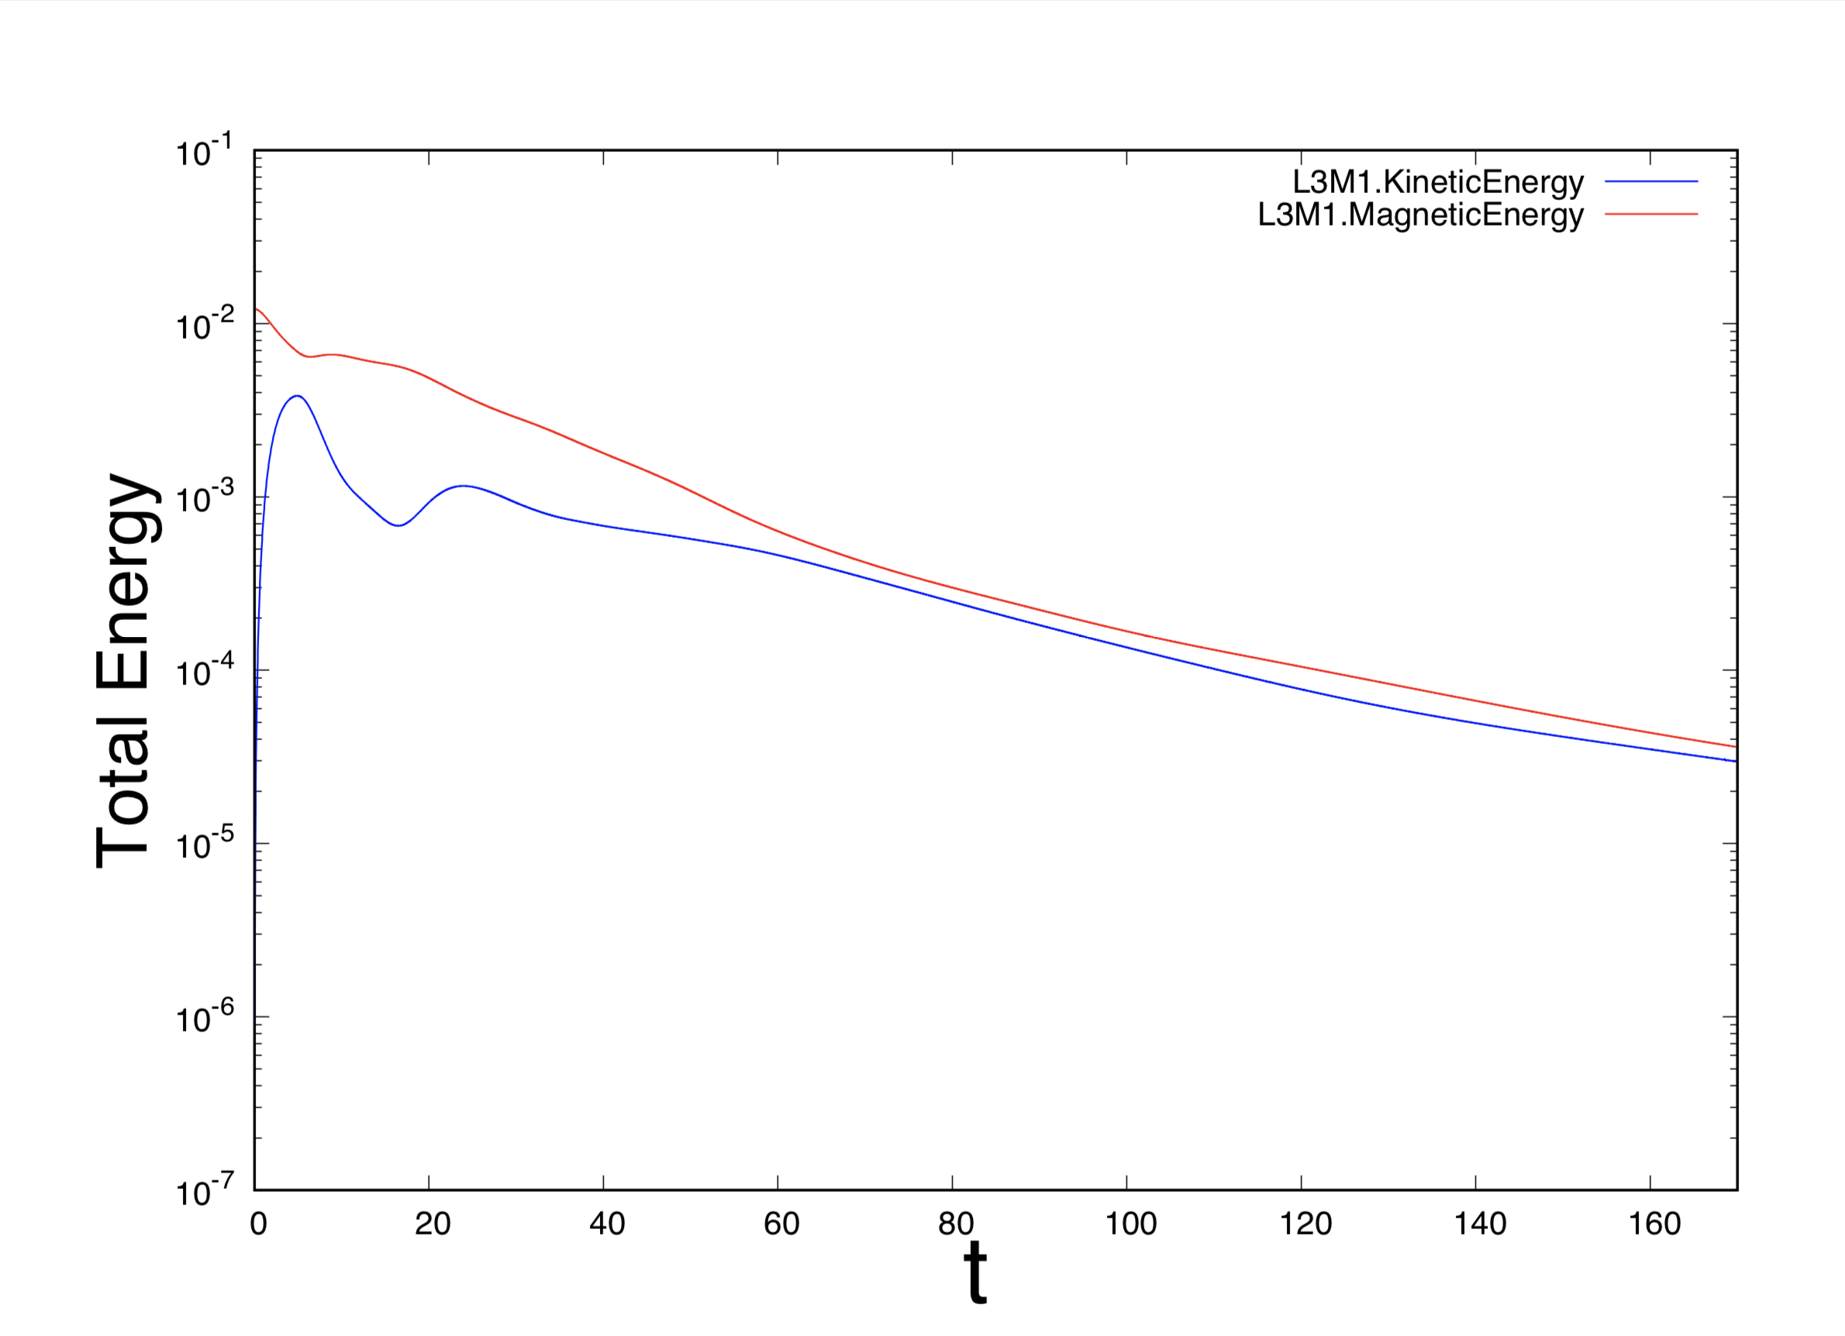
シミュレーション結果
エネルギーの時間発展
互いにエネルギーを交換し合う
（過渡期）
振動が収まり、一定の構造に落ち着く
（緩和）
Notes:
横軸：時間、縦軸：球内部のエネルギーの総和、青線：運動エネルギー、赤線：磁気エネルギー

Slide 12
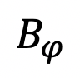
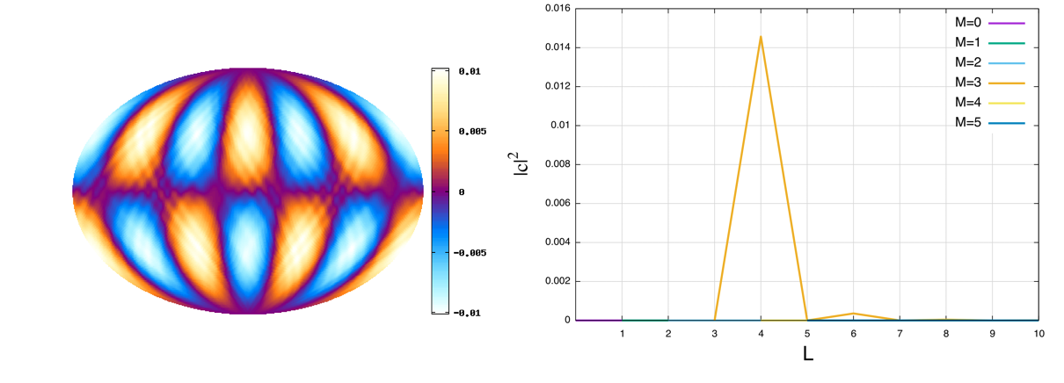
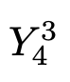
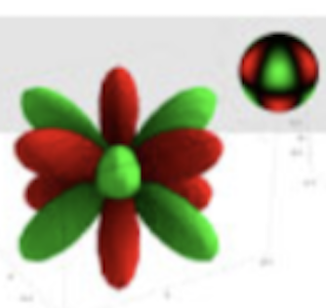
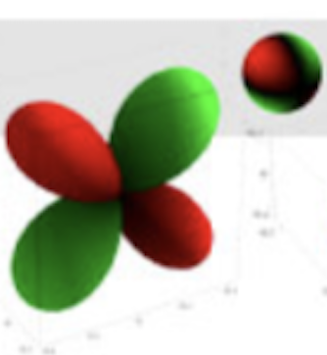
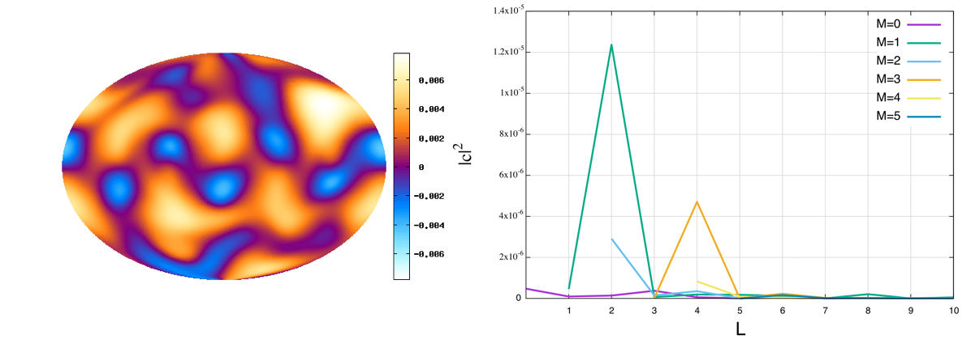
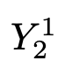
シミュレーション結果
(r=0.9)
緩和前
t=0
緩和後
t=190
Notes:
詳しく解析する。
磁場の経度方向成分のr=0.9の表面分布（モルワイデ図法）とその球面での球面調和関数展開した係数グラフ
Y43成分からY21成分へ
緩和によってY43の正の領域と負の領域がそれぞれつながり、安定な状態へ

Slide 13
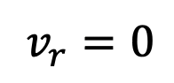
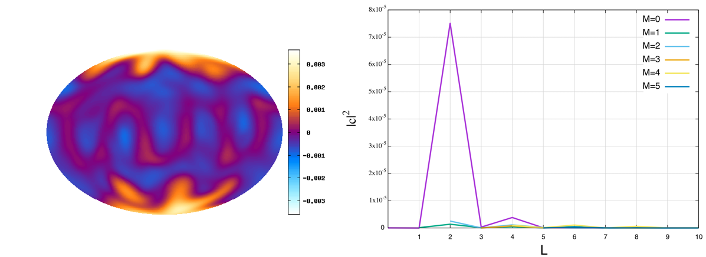
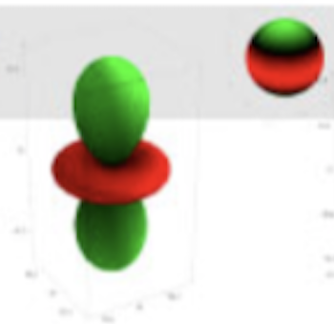
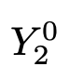
シミュレーション結果
(r=0.9)
緩和前
t=0
緩和後
t=190
Notes:
速度場を考える
速度がゼロの状態からY20成分、四重極状の構造が見られる
おそらく磁力線のリングが縮まり、流れの駆動力となったから

Slide 14
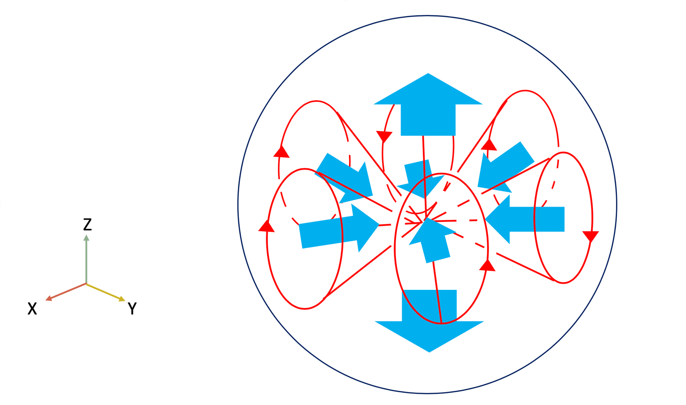
まとめと今後の課題
磁場：初期の６つのリング構造を保ちつつ、より安定した状態に落ち着く。
速度場：磁力線のリングの中心→球の中心→両極→球の表面→磁力線のリングの中心 という四重極状のサイクルができる。
シミュレーションの高解像度化
異なるL,Mの初期条件で実験 →L,Mと緩和状態の表
Notes:
右下：磁場と速度場の模式図、青流れ、赤磁場

Slide 15
Notes:
This is the outline my talk today.
First, I will present background of my purpose today.
Then, I will introduce some features of our direct named efortan.
And , I will explane those features with sample source codes.

Slide 16
Notes:
This is the outline my talk today.
First, I will present background of my purpose today.
Then, I will introduce some features of our direct named efortan.
And , I will explane those features with sample source codes.

Slide 17
研究手法
研究手法
球状容器内部にMHD流体を満たし、初期状態を決める。
→ 時間発展はどうなるか？
→ 最終的な状態（緩和状態）は？
Yin-Yang-Zhong格子を用いた球MHDシミュレーション

Slide 18
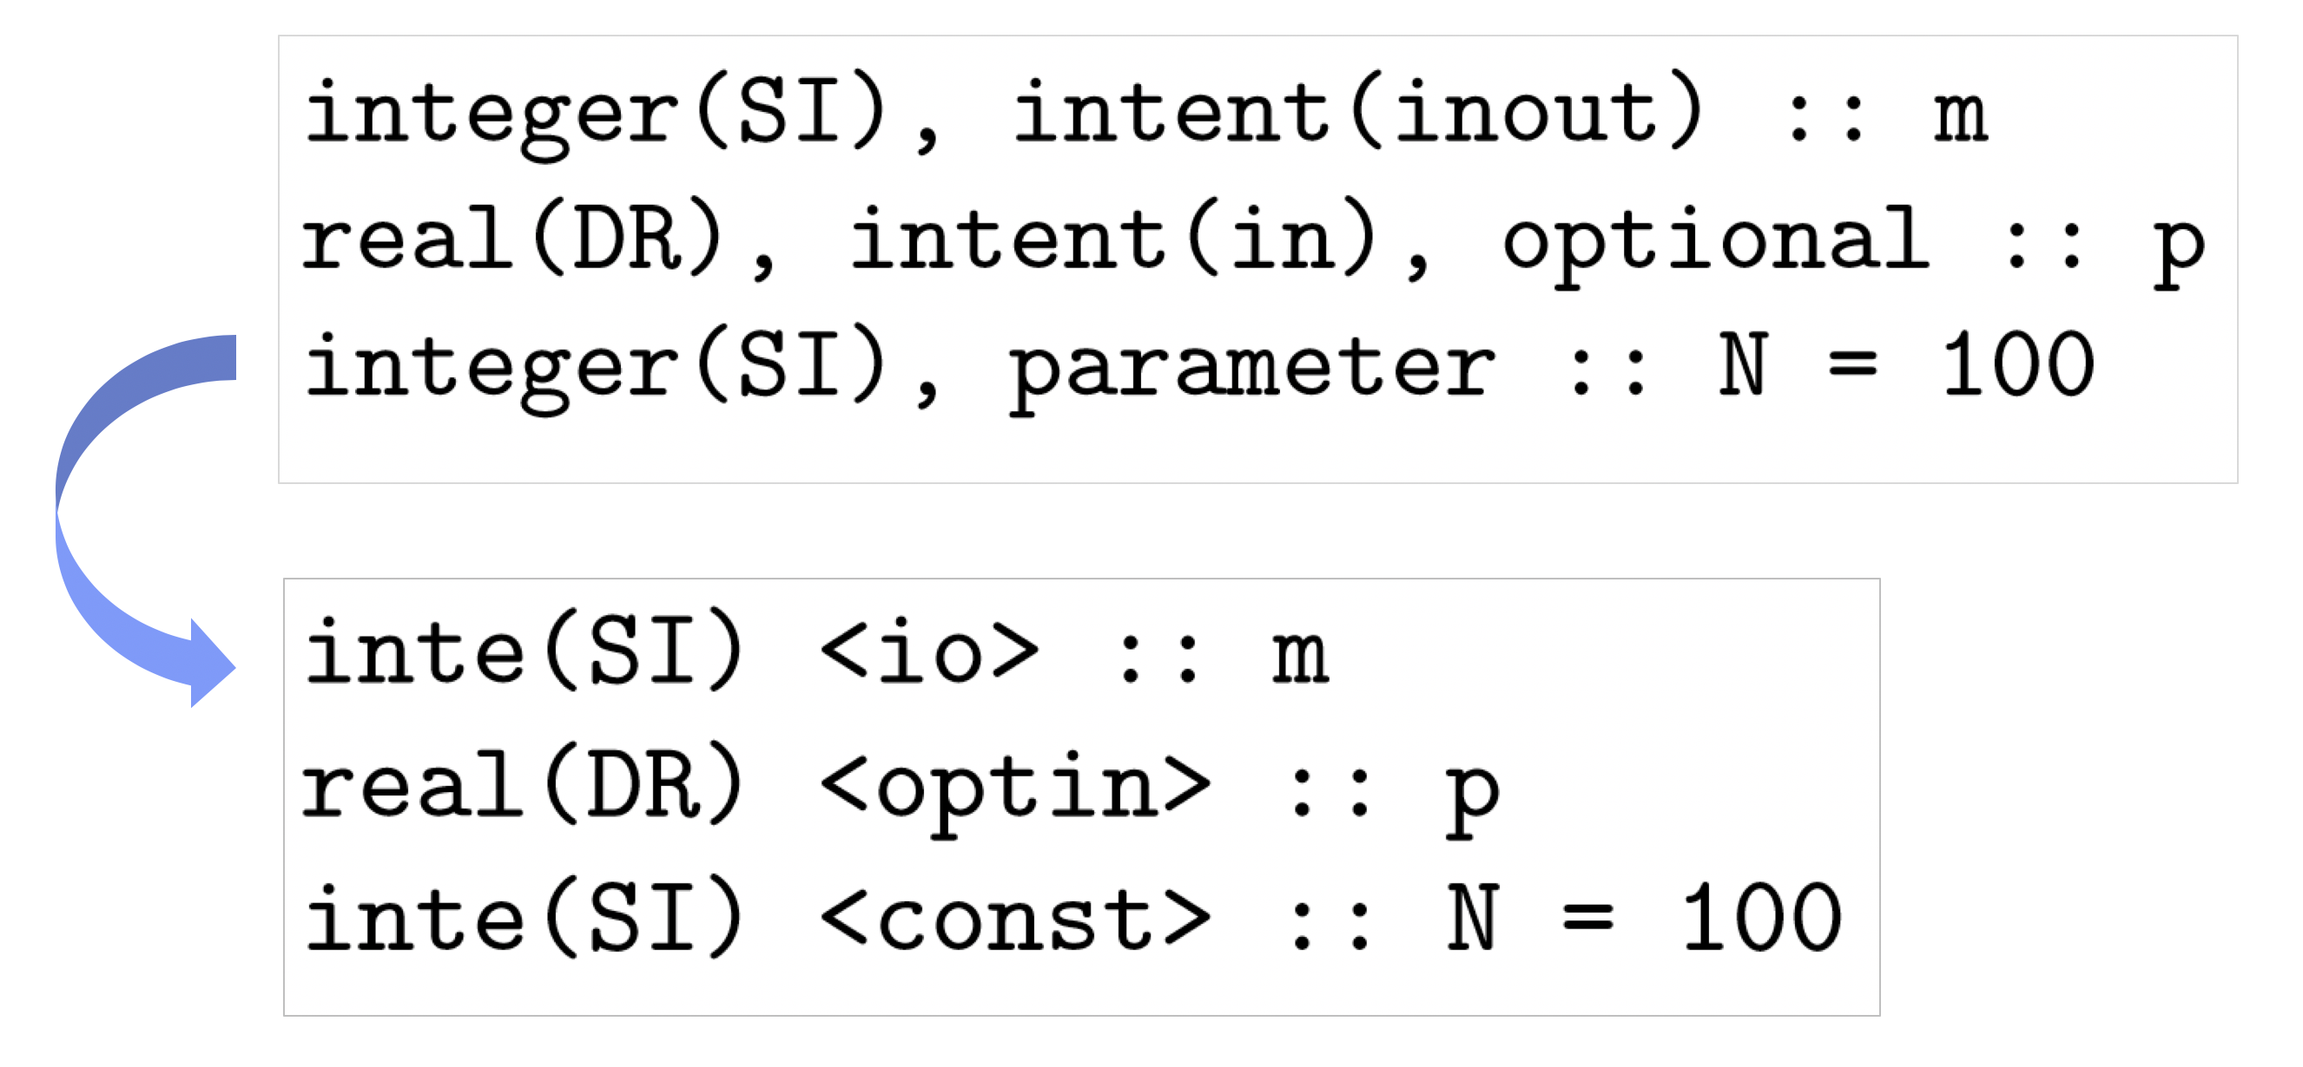
Macro
変数定義
eFortran
標準Fortran
Notes:
長い変数定義を短くする

Slide 19
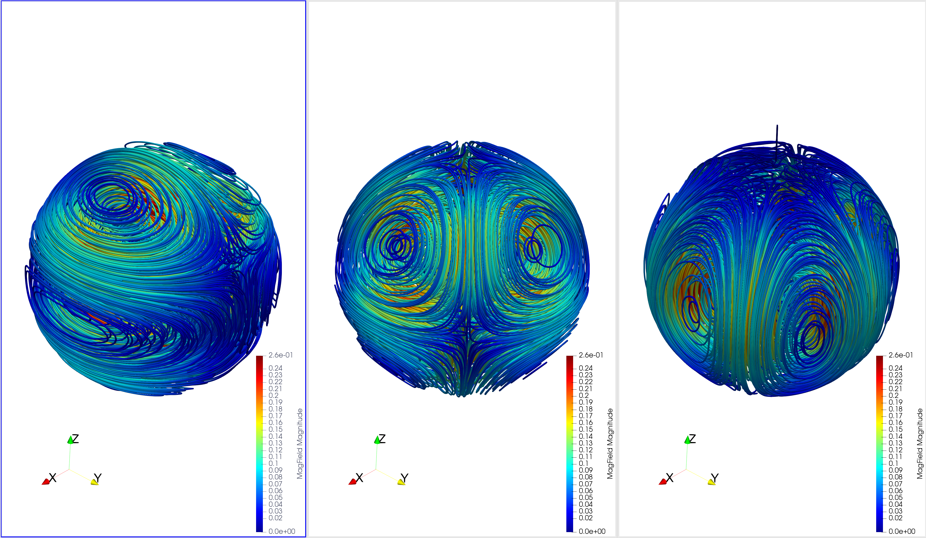
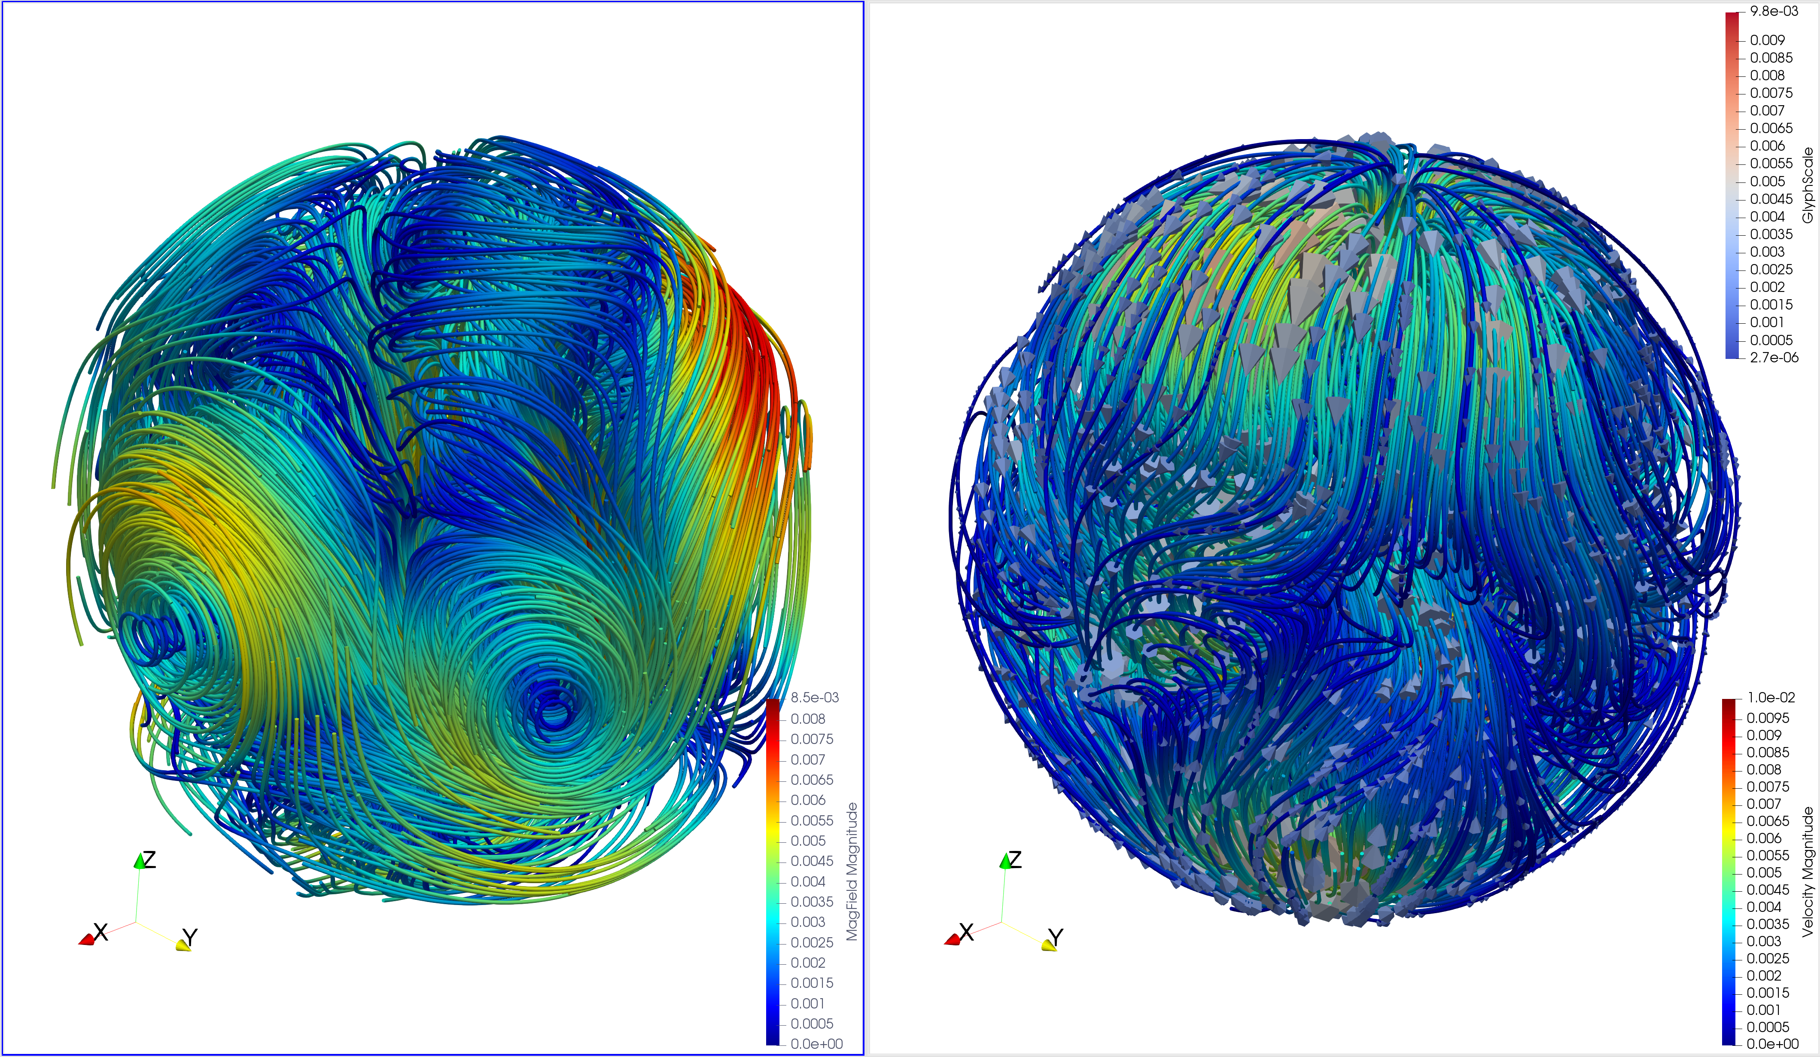
シミュレーション結果
緩和前
緩和後
B
(v=0)
B
v
Notes:
This is the outline my talk today.
First, I will present background of my purpose today.
Then, I will introduce some features of our direct named efortan.
And , I will explane those features with sample source codes.

Slide 20
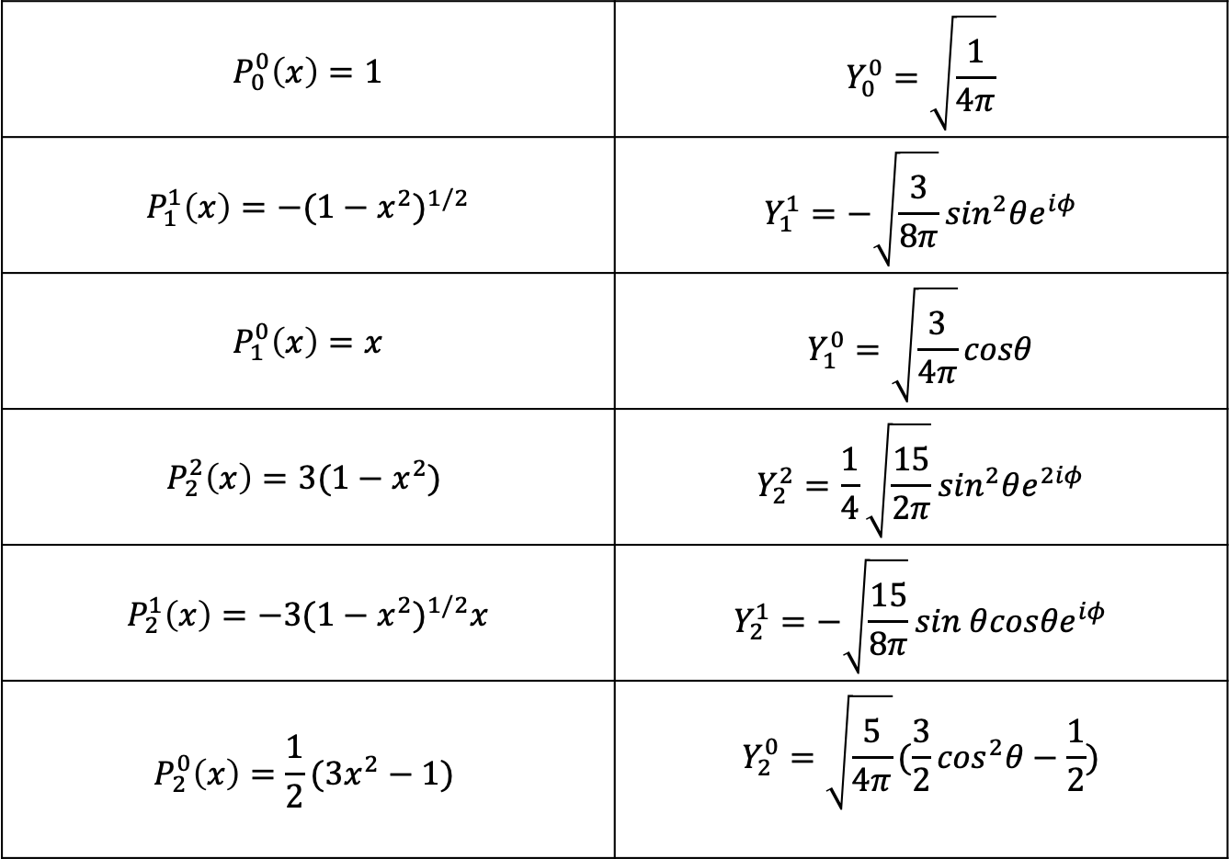
ルジャンドル陪関数と球面調和関数
$$P_{0}^{0}\left(x\right)=1$$ | $$Y_{0}^{0}=\sqrt{\frac{1}{4π}}$$
$$P_{1}^{1}\left(x\right)={−(1−x^{2})}^{1/2}$$ | $$Y_{1}^{1}=−\sqrt{\frac{3}{8π}}\sin^{2}θe^{iφ}$$
$$P_{1}^{0}\left(x\right)=x$$ | $$Y_{1}^{0}=\sqrt{\frac{3}{4π}}cosθ$$
$$P_{2}^{2}\left(x\right)={3(1−x^{2})}^{ }$$ | $$Y_{2}^{2}=\frac{1}{4}\sqrt{\frac{15}{2π}}\sin^{2}θe^{2iφ}$$
$$P_{2}^{1}\left(x\right)={−3(1−x^{2})}^{1/2}x$$ | $$Y_{2}^{1}=−\sqrt{\frac{15}{8π}}\sin^{ }θ{cosθe}^{iφ}$$
$$P_{2}^{0}\left(x\right)={\frac{1}{2}(3x^{2}−1)}^{ }$$ | $$Y_{2}^{0}=\sqrt{\frac{5}{4π}}(\frac{3}{2}\cos^{2}θ−\frac{1}{2})$$
Notes:
リングの数を増やすとお互いのリングが縮まるのを妨げるため、発散を防ぐことができる

Slide 21
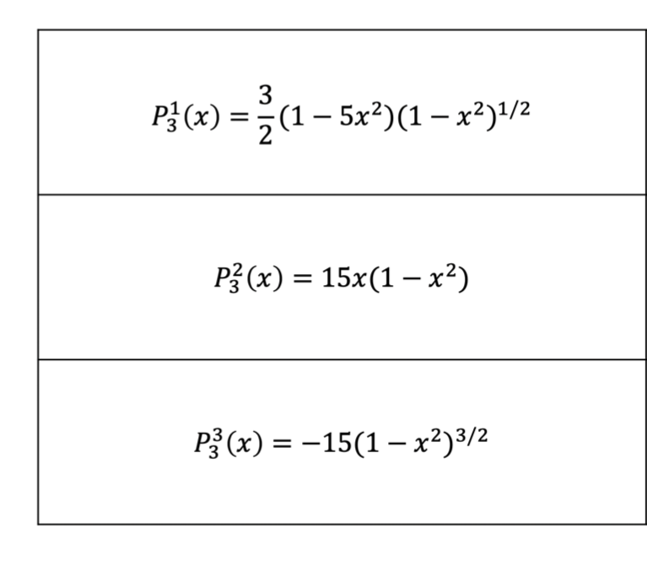
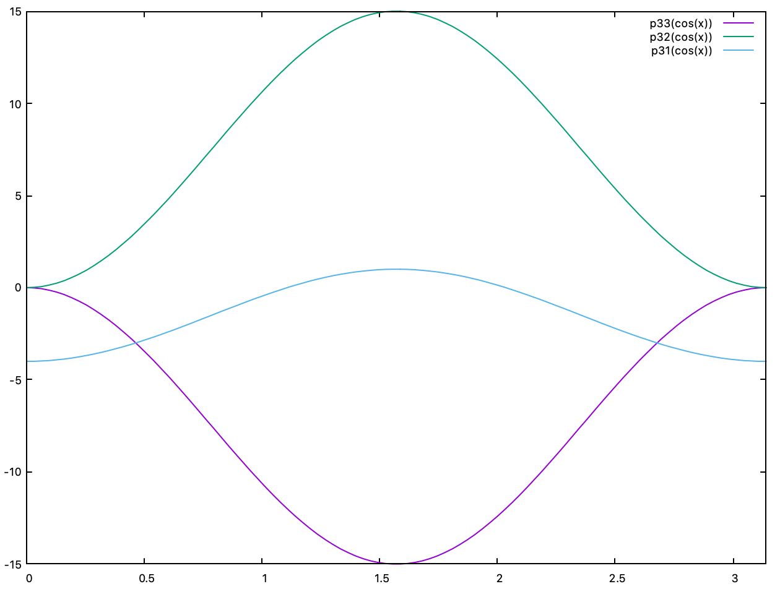
論文中のルジャンドル陪関数
Notes:
リングの数を増やすとお互いのリングが縮まるのを妨げるため、発散を防ぐことができる

Slide 22
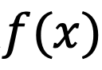
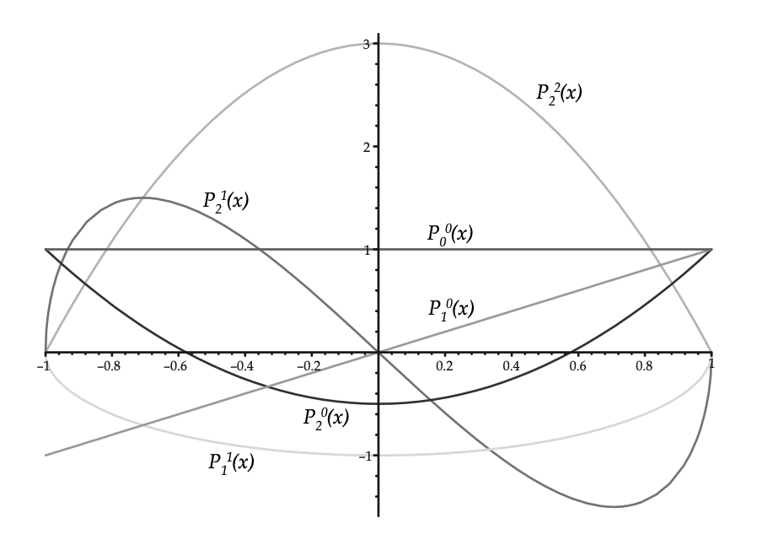
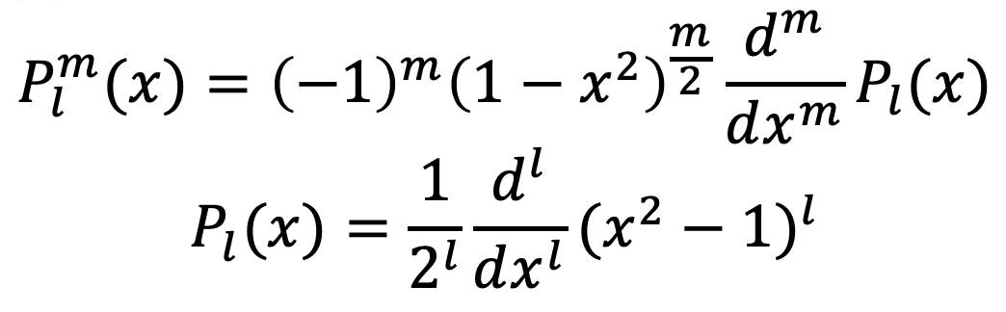
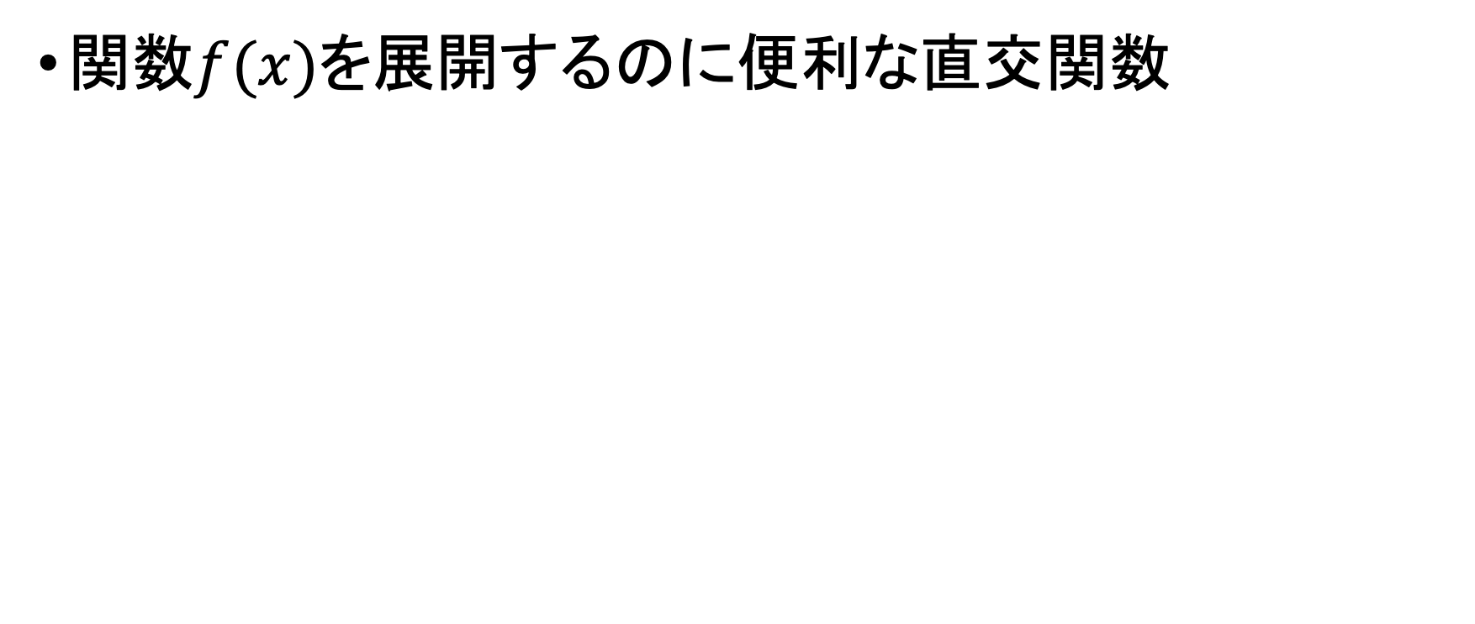
ルジャンドル陪関数とは
関数$f(x)$を展開するのに便利な直交関数
Notes:
リングの数を増やすとお互いのリングが縮まるのを妨げるため、発散を防ぐことができる

Slide 23
境界条件について
Stress-free 境界
rigid 境界
0
v
0
v
0
特徴：角運動量がほぼ保存する
特徴：現実に近い
Notes:
Rigid境界の方が自然界で一般的
問題になるのは流れのエネルギーが消えてしまうこと

Slide 24
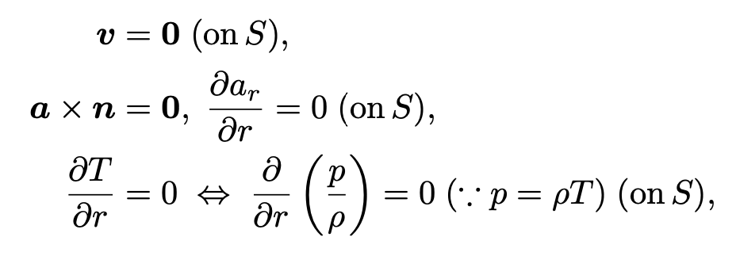
境界条件について
Notes:
Rigid境界の方が自然界で一般的
問題になるのは流れのエネルギーが消えてしまうこと

